Slide 1
Mootools Javascript Framework'ü ile
Web 2.0 Uygulamalarının Güçlendirilmesi
Mehmet Fatih YILDIZ
Freelance Web Developer
<fatih@mfyz.com>
http://www.mfyz.com

Slide 2

Mootools Javascript Framework'ü ile
Web 2.0 Uygulamalarının Güçlendirilmesi
Web 2.0 nedir?
Mehmet Fatih YILDIZ <fatih@mfyz.com> http://www.mfyz.com

Slide 3
Mootools Javascript Framework'ü ile
Web 2.0 Uygulamalarının Güçlendirilmesi
Web 2.0 ”birşey” değil
Sadece bir akıl ürünüdür :)
Mehmet Fatih YILDIZ <fatih@mfyz.com> http://www.mfyz.com

Slide 4
Mootools Javascript Framework'ü ile
Web 2.0 Uygulamalarının Güçlendirilmesi
Web 2.0 nedir?
Tanım Tim O'Reilly ve Dale Dougherty tarafından yapılmış
Her yerde farklı tanımı bulmak mümkün
2000'den bu yana çok sayıda şirket/büyük site bu konsepti uygulamış
Mehmet Fatih YILDIZ <fatih@mfyz.com> http://www.mfyz.com

Slide 5
Mootools Javascript Framework'ü ile
Web 2.0 Uygulamalarının Güçlendirilmesi
Web 1.0 vs Web 2.0
  * AltaVista vs. Google
  * Hotmail vs. Yahoo Mail
  * Ofoto vs. Flickr
  * Mp3.com vs. iTunes
  * Geocities vs. Blogger
  * MapQuest vs. Google Maps
  * Encarta vs. Wikipedia
  * Netscape vs. Firefox
Mehmet Fatih YILDIZ <fatih@mfyz.com> http://www.mfyz.com

Slide 6
Mootools Javascript Framework'ü ile
Web 2.0 Uygulamalarının Güçlendirilmesi
Bir web uygulamasını ”web 2.0”
yapan şey nedir?
Mehmet Fatih YILDIZ <fatih@mfyz.com> http://www.mfyz.com

Slide 7
Mootools Javascript Framework'ü ile
Web 2.0 Uygulamalarının Güçlendirilmesi
Açık kaynak
  Açık veri kaynakları (rss, üyelik istemeyen sayfalar)
  Üyelerin ürettikleri içerik, içeriğe sahip olabilmeleri
  Verinin diğer uygulamalardaki kullanılabilirliği
  Tarayıcı ve aygıt bağımsız
Mehmet Fatih YILDIZ <fatih@mfyz.com> http://www.mfyz.com

Slide 8
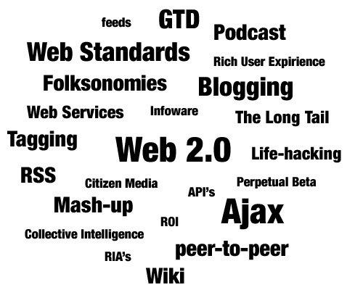
Mootools Javascript Framework'ü ile
Web 2.0 Uygulamalarının Güçlendirilmesi
Taksonomi -> Folksonomi == ”Kategoriler” -> ”Etiket Bulutları”
Mehmet Fatih YILDIZ <fatih@mfyz.com> http://www.mfyz.com

Slide 9
Mootools Javascript Framework'ü ile
Web 2.0 Uygulamalarının Güçlendirilmesi
Neden web 2.0 konsepti?
  Sosyal komuniteler inşa etmek
  Zengin kullanıcı deneyimi sağlamak
  Alışılmış masaüstü uygulamalardaki deneyimi sunmak
Mehmet Fatih YILDIZ <fatih@mfyz.com> http://www.mfyz.com

Slide 10
Mootools Javascript Framework'ü ile
Web 2.0 Uygulamalarının Güçlendirilmesi
Mootools nedir?
  Javascript iskeleti (framework)
  HTML nesnelerini iyi yöneten kompleks ve hafif (light) bir kodlamaya sahip
  Web 2.0 uygulamaları geliştirebilmek için pratikçe uygulanabilir
Mehmet Fatih YILDIZ <fatih@mfyz.com> http://www.mfyz.com

Slide 11
Mootools Javascript Framework'ü ile
Web 2.0 Uygulamalarının Güçlendirilmesi
  <M_Fatih> hi, i need simple 2-3 answers about mootools
  <kamicane> eheh ok
  <M_Fatih> how many people started this project?
  <kamicane> 1 person
  <kamicane> me
  <M_Fatih> ok, what are you thinking about mootools's goals?
  <M_Fatih> where will does it go?
  <kamicane> take over the world, ofcurse
  <kamicane> command & conquer
  <M_Fatih> :D
  <M_Fatih> you are italian right?
  <kamicane> yes
  <M_Fatih> thanks for answers
  <kamicane> no problem
Mehmet Fatih YILDIZ <fatih@mfyz.com> http://www.mfyz.com

Slide 12

Mootools Javascript Framework'ü ile
Web 2.0 Uygulamalarının Güçlendirilmesi
Kaynaklar
  http://mootools.net
  http://docs.mootools.net
  http://forum.mootools.net
  http://clientside.cnet.com/wiki/mootorial
  irc.freenode.net #mootools
Sorular
Mehmet Fatih YILDIZ <fatih@mfyz.com> http://www.mfyz.com

